Slide 1
Cascading Style Sheets

Slide 2
План
Что такое CSS, и зачем его вообще придумали
Основные возможности
Разметка страницы
Динамическое изменение страницы
Медиа запросы @media
Как использовать

Slide 3
Что такое CSS
CSS (Cascading Style Sheets — каскадные таблицы стилей) — формальный язык описания внешнего вида документа, написанного с использованием языка разметки.
Основной целью создания было разделение логического построения страницы от визуальной составляющей.
В основном CSS используется в HTML-документах. Но он может быть использован в любом XML-документе. Например, SVG.

Slide 4
Разметка страницы
CSS позволяет без особых проблем позиционировать элементы на странице, в т.ч. высоту, ширину, отступы и т.п.
Кроме того, CSS может регулировать всю визуальную составляющую страницы, начиная от размера и цвета текста и заканчивая деформацией блоков, наложением на них различных фильтров.
И все это в разы удобнее и функциональнее, чем задание необходимых свойств посредством HTML.

Slide 5
А в чем, собственно, удобство?
Если мы не знаем, что такое CSS:
<font size=“17” color=“red”>
<div width=“300px” height=“150px”>Какое-то содержимое 1</div>
</font>
В другом месте (на другой странице, в другом блоке):
<font size=“17” color=“red”>
<div width=“300px” height=“150px”>Какое-то содержимое 2</div>
</font>
В другом месте (на другой странице, в другом блоке):
<font size=“17” color=“red”>
<div width=“300px” height=“150px”>Какое-то содержимое 3</div>
</font>
И так далее…

Slide 6
А в чем, собственно, удобство?
Если мы знаем, что такое CSS:
<div class=“myBlock”>Какое-то содержимое 1</div>
В другом месте (на другой странице, в другом блоке):
<div class=“myBlock”>Какое-то содержимое 2</div>
В другом месте (на другой странице, в другом блоке):
<div class=“myBlock”> Какое-то содержимое 3</div>
А в CSS:
.myBlock { font-size: 17px;
font-color: red;
width: 300px;
height: 150px;
}

Slide 7
Динамическое изменение страницы
Если речь заходит о динамическом изменении страницы, сразу в голову приходят скриптовые языки, такие как JavaScript. Бесспорно, для того, чтобы изменить текст или скрыть какой-либо элемент скрипт подойдет лучше всего.
Но в CSS предусмотрена специальная возможность для динамического изменения визуального отображения объекта или его позиционирования при наведении мышкой, нажатии и т.п.

Slide 8
Динамическое изменение страницы
Например, нам нужно, чтобы при нажатии на каждую кнопку на нашей странице пользователь видел соответствующий эффект.
CSS:
.button { /* Для всех элементов класса button */
margin: 20px;
height: 70px;
line-height: 70px;
border-radius: 10px;
transition: all 0.5s; /* В CSS также есть анимации */
}
.button:active { /* При нажатии на элемент класса button */
margin-top: 35px;
height: 55px;
line-height: 55px;
}

Slide 9
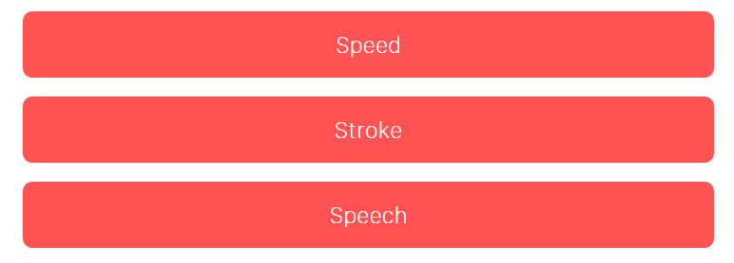
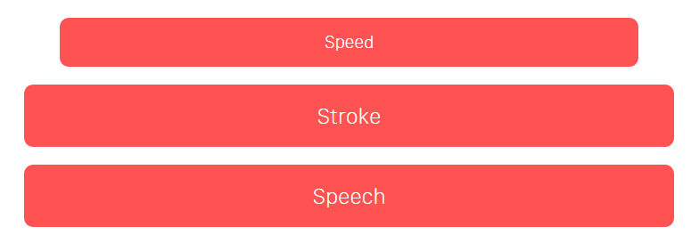
Динамическое изменение страницы
При нажатии на Speed:

Slide 10
Медиа запросы @media
В CSS предусмотрены так называемые медиа запросы, с помощью которых можно менять стили в зависимости от вида устройства, размера экрана и т.д.
@media (min-width: 450px) {
/* Другие стили */
}

Slide 11
Как использовать
Сразу в html-теге:
<div style=“position: absolute; width: 100px;”></div>
P.S. Есть смысл использовать, если эти стили нужно применить только к одному элементу. Но даже в этом случае не рекомендуется использовать этот способ.
В тегах <style></style>. Обычно используется для сайтов с одной страницей. Например,
<style>
a {
color: blue;
font-size: 15px;
}
/* Прочие стили */
</style>
Отдельным подключаемым файлом .css. Обязательно к использованию, если несколько и больше html-страниц. Отличается от предыдущего способа тем, что стили прописаны в одном месте. Достаточно подключить этот файл к нужным страницам.

